Slide 1
Порядок признания СО НКО исполнителями общественно полезных услуг
Орлова Елена Геннадьевна,
Экспертно-аналитический центр при Общественной палате РФ
e.orlova@oprf.ru

Slide 2
Предпосылки введения для СО НКО статуса исполнителя общественно полезных услуг
«Для НКО, которые зарекомендовали себя как безупречные партнеры государства, будет установлен правовой статус "некоммерческая организация - исполнитель общественно-полезных услуг", предоставлен ряд льгот и преференций. И наконец, считаю правильным поэтапно направлять некоммерческим организациям до 10 процентов средств региональных и муниципальных социальных программ, чтобы НКО могли участвовать в оказании социальных услуг, которые финансируются за счет бюджетов. Мы исходим из того, что мы хорошо с вами знаем действующее законодательство, мы ничего не навязываем, но я прошу руководителей регионов и муниципалитетов учитывать это в своей работе.»
Послание Президента РФ Федеральному Собранию РФ от 3 декабря 2015 г.
«Необходимо оказать всестороннюю помощь и социально ориентированным некоммерческим организациям. Основные решения здесь уже приняты. Со следующего года для некоммерческих организаций, имеющих соответствующий опыт, открываются возможности, открывается доступ к оказанию социальных услуг, которые финансируются за счет бюджета.»
Послание Президента РФ
Федеральному Собранию Р Ф от 1 декабря 2016 г.

Slide 3
Нормативное регулирование
Федеральный закон от 12 января 1996 г. № 7-ФЗ «О некоммерческих организациях» (статьи 2, 31.1 , 31.4);
Указ Президента РФ от 8 августа 2016 г. № 398 «Об утверждении приоритетных направлений деятельности в сфере оказания общественно полезных услуг»;
постановление Правительства РФ от 27 октября 2016 г. № 1096 «Об утверждении перечня общественно полезных услуг и критериев оценки качества их оказания»;
постановление Правительства РФ от 26 января 2017 г. № 89 «О реестре некоммерческих организаций - исполнителей общественно полезных услуг»;
проект федерального закона «О внесении изменений в ФЗ «О некоммерческих организациях» в части наделения исполнительной власти субъектов Российской Федерации полномочиями по выдаче заключений о соответствии качества оказываемых социально ориентированными некоммерческими организациями услуг общественно полезных услуг установленным критериям»

Slide 4
Требования к СО НКО, претендующим на присвоение статуса ИОПУ
Исполнителем общественно полезных услуг может быть признана социально ориентированная некоммерческая организация, которая отвечает следующим требованиям:
1) на протяжении одного года и более оказывает общественно полезные услуги надлежащего качества;
2) не является НКО, выполняющей функции иностранного агента;
3) не имеет задолженности по налогам и сборам, иным, предусмотренным законодательством Российской Федерации, обязательным платежам (например, платежи во внебюджетные фонды).
Кроме того, услуги, оказываемы НКО должны соответствовать критериям оценки качества (постановление Правительства РФ от 27 октября 2016 г. № 1096).

Slide 5
Общественно полезные услуги
Перечень общественно полезных услуг утвержден постановлением Правительства Российской Федерации от 27 октября 2016 года № 1096.
Это услуги в сферах:
социального обслуживания;
образования;
здравоохранения;
культуры;
физической культуры и спорта;
дополнительного образования сотрудников и добровольцев СО НКО с целью повышения качества предоставления услуг;
услуги по сбору, обобщению и анализу информации государственных (муниципальных) услугах в части популяризации независимой оценки качества.
! При оказании услуг, включенных в перечень общественно полезных услуг, являющихся государственными (муниципальными) услугами, применяется их детализация, соответствующая содержанию таких услуг, включенных в базовый (отраслевой) перечень государственных и муниципальных услуг и работ
Базовые (отраслевые) перечни размещены на сайте: http://www.bus.gov.ru

Slide 6
Базовые (отраслевые) перечни размещены на сайте: http://www.bus.gov.ru

Slide 7
Базовые (отраслевые) перечни размещены на сайте: http://www.bus.gov.ru

Slide 8
Критерии оценки качества общественно полезных услуг
Утверждены постановлением Правительства Российской Федерации от 27 .10.2016 № 1096
1. Соответствие общественно полезной услуги установленным нормативными правовыми актами РФ требованиям к ее содержанию (объем, сроки, качество предоставления).
2. Наличие у лиц, непосредственно задействованных в исполнении общественно полезной услуги (в том числе работников НКО и работников, привлеченных по договорам гражданско–правового характера), необходимой квалификации (в том числе профессионального образования, опыта работы в соответствующей сфере), достаточность количества таких лиц.
3. Удовлетворенность получателей общественно полезных услуг качеством их оказания (отсутствие жалоб на действия (бездействие) и (или) решения НКО, связанные с оказанием ею общественно полезных услуг, признанных обоснованными судом, органами государственного контроля (надзора) и муниципального надзора, иными государственными органами в соответствии с их компетенцией в течение 2 лет, предшествующих подаче заявления о включении в формируемый реестр некоммерческих организаций).
4. Открытость и доступность информации о НКО.
5. Отсутствие НКО в реестре недобросовестных поставщиков по результатам оказания услуги в рамках исполнения контрактов, заключенных в соответствии с Федеральным законом «О контрактной системе в сфере закупок товаров, работ, услуг для обеспечения государственных и муниципальных нужд» в течение 2 лет, предшествующих подаче заявления о включении в формируемый реестр некоммерческих организаций.

Slide 9
Алгоритм действий СО НКО в целях получения статуса ИОПУ
1. Получение заключения о соответствии качества оказываемых НКО общественно полезных услуг установленным критериям в федеральных органах исполнительной власти, осуществляющих оценку качества общественно полезных услуг установленным критериям качества
2. После получения заключения о соответствии качества оказываемых общественно полезных услуг установленным критериям организации необходимо обратиться с заявлением о признании исполнителем общественно полезных услуг в Минюст России (его территориальный орган)

Slide 10
Заключение о соответствии качества общественно полезных услуг. ФОИВ, осуществляющие оценку качества
В целях приобретения статуса ИОПУ НКО необходимо доказать качество оказываемых услуг.
Для этого необходимо обратиться с заявлением о выдаче заключения о соответствии качества общественно полезных услуг установленным критериям качества в ФОИВ (их территориальные органы), которые осуществляют оценку качества.
Перечень ФОИВ утвержден постановлением Правительства Российской Федерации от 26 января 2017 года № 89 (приложение № 3).
В зависимости от сферы оказываемых услуг такое заключение выдается Минтрудом России, Минобрнауки России, Минкультуры России, Минздравом России, Ростуризмом, Рособрнадзором, Минспортом России, Роспотребнадзором (территориальным органом), Минюстом России (территориальным органом).
! Если оценка качества осуществляется несколькими заинтересованными ФОИВ, обращение с заявлением во все эти органы не требуется. Достаточно обратиться в один из таких ФОИВ, а он, в свою очередь, истребует все необходимые сведения у иных заинтересованных органов.

Slide 11
Перечень ФОИВ, осуществляющих оценку качества оказания общественно полезных услуг Постановлением Правительства Российской Федерации от 26 января 2017 года № 89 (приложение № 3)

Slide 12
Заявление в ФОИВ о выдаче заключения о соответствии качества услуг
Заявление о выдаче заключения должно быть составлено в письменной форме.
Форма заявления не установлена.
! Заключение должно содержать обоснование соответствия услуг, оказываемых НКО, установленным критериям оценки качества общественно полезных услуг.
К заявлению могут прилагаться:
– документы, обосновывающие соответствие оказываемых организацией услуг установленным критериям оценки качества (справки, характеристики, экспертные заключения и другие);
– документы, подтверждающие отсутствие задолженностей по налогам и сборам, иным обязательным платежам.

Slide 13
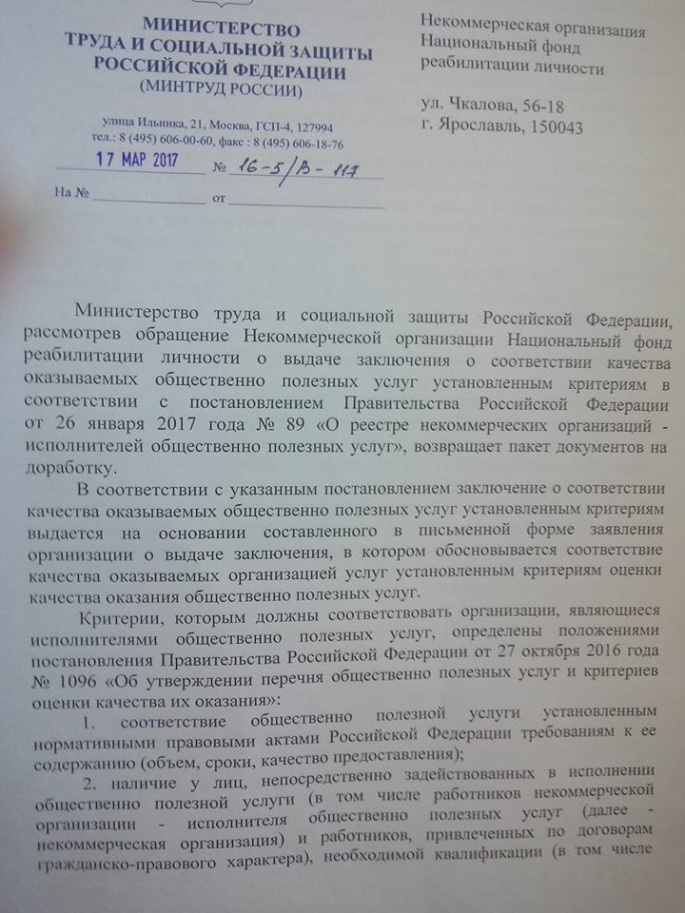
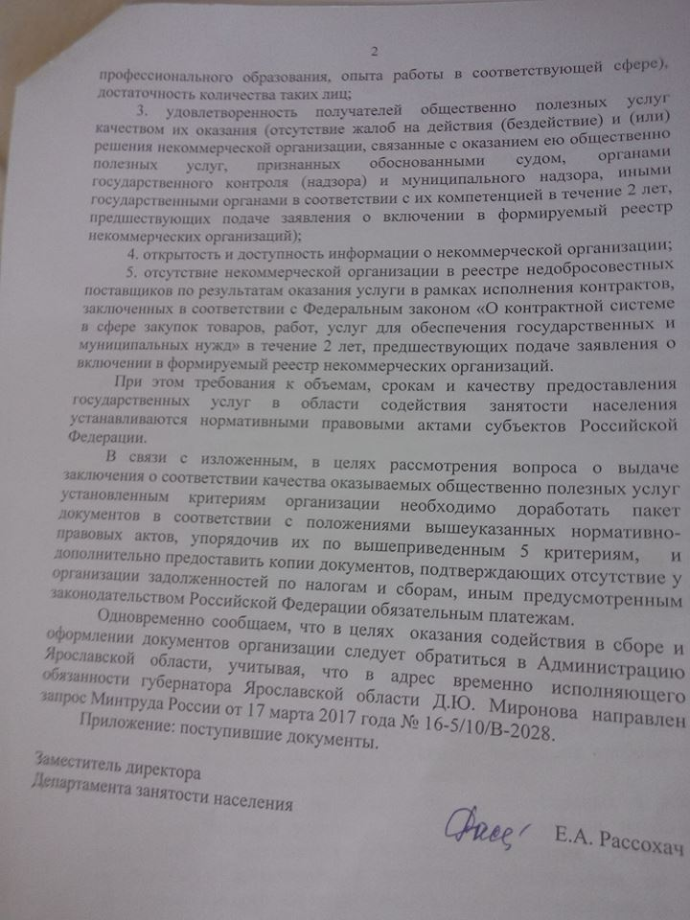

Slide 14
Основания для отказа в выдаче заключения
а) несоответствие общественно полезной услуги установленным требованиям к ее содержанию (объем, сроки, качество предоставления);
б) отсутствие у лиц, непосредственно задействованных в исполнении общественно полезной услуги, необходимой квалификации, недостаточное количество лиц, у которых есть необходимая квалификация;
в) наличие в течение 2 лет, предшествующих выдаче заключения, жалоб на деятельность организации;
г) несоответствие уровня открытости и доступности информации об организации установленным требованиям;
д) наличие в течение 2 лет, предшествующих выдаче заключения, информации об организации в реестре недобросовестных поставщиков в рамках исполнения государственных контрактов;
е) наличие задолженностей по налогам и сборам, иным обязательным платежам

Slide 15
Срок выдачи заключения (отказа в выдаче заключения) ФОИВ
Заключение должно быть выдано в течение 30 дней
Этот срок может быть продлен в случае, если заинтересованный орган направит запросы в другие органы, но не более чем на 60 дней

Slide 16
Обращение в Минюст России с заявлением о признании некоммерческой организации ИОПУ
Решение о признании некоммерческой организации исполнителем общественно полезных услуг принимает Министерство юстиции Российской Федерации
! С заявлением о признании организации исполнителем общественно полезных услуг можно обратиться непосредственно в Минюст России или в его территориальный орган по месту нахождения организации

Slide 17
Перечень документов для представления в Минюст России
1) заявление о признании организации исполнителем общественно полезных услуг по форме, которая утверждена постановлением Правительства Российской Федерации от 26.01.2017 № 89
2) заключение ФОИВ о соответствии качества оказываемых организацией общественно полезных услуг установленным критериям

Slide 18
Форма заявления в Минюст России
Министерство юстиции
Российской Федерации
ЗАЯВЛЕНИЕ
о признании социально ориентированной некоммерческой
организации исполнителем общественно полезных услуг
В соответствии с Федеральным законом от 12 января 1996 года N 7-ФЗ "О
некоммерческих организациях" прошу признать исполнителем общественно
полезных услуг и внести в реестр некоммерческих организаций - исполнителей
общественно полезных услуг социально ориентированную некоммерческую
организацию _______________________________________________________________
(полное наименование и основной государственный
___________________________________________________________________________
регистрационный номер, а также адрес (место нахождения)
___________________________________________________________________________
постоянно действующего исполнительного органа организации
___________________________________________________________________________
(в случае отсутствия постоянно действующего исполнительного
__________________________________________________________________________,
органа - иного органа или лица, имеющего право действовать
от ее имени без доверенности), по которому осуществляется
связь с данной организацией)
оказывающую следующие общественно полезные услуги:
___________________________________________________________________________
(наименования общественно полезных услуг в соответствии с перечнем
___________________________________________________________________________
общественно полезных услуг, утвержденным постановлением Правительства
__________________________________________________________________________.
Российской Федерации от 27 октября 2016 г. N 1096
"Об утверждении перечня общественно полезных услуг
и критериев оценки качества их оказания")
Приложение <*>: на ___ л.
"__" ________ 20__ г. ___________________________________
(подпись, Ф.И.О., должность лица,
имеющего право без доверенности
действовать от имени организации)

Slide 19
Основания для отказа в признании организации исполнителем общественно полезных услуг
1) непредставление заключения о соответствии качества оказываемых НКО общественно полезных услуг установленным критериям;
2) Включение НКО в реестр некоммерческих организаций, выполняющих функции иностранного агента.

Slide 20
Сроки принятия Минюстом России решения о признании НКО ИОПУ (об отказе в признании)
Если заявление подано непосредственно в Минюст России - решение о признании организации исполнителем общественно полезных услуг либо при наличии оснований об отказе принимается в течение 5 дней со дня поступления документов от НКО
Если заявление подано в территориальный орган Минюста России - при отсутствии оснований для отказа в течение 5 рабочих дней со дня поступления документов от организации территориальный орган Минюста России направляет эти документы в Минюст России для принятия решения о признании организации исполнителем общественно полезных услуг.
В случае выявления оснований для отказа территориальный орган Минюста России в течение 5 рабочих дней со дня поступления документов возвращает эти документы НКО с указанием выявленных оснований для отказа в признании организации исполнителем общественно полезных услуг.

Slide 21
Срок признания НКО исполнителем общественно полезных услуг
НКО признается исполнителем общественно полезных услуг сроком на 2 года
Сведения об НКО вносятся в реестр некоммерческих организаций исполнителей общественно полезных услуг на 2 года
Ведение реестра обеспечивается Минюстом России

Slide 22
Основаниями для исключения организации из реестра НКО – исполнителей ОПУ
а) истечение 2 лет со дня признания организации исполнителем общественно полезных услуг;
б) поступление в Минюст России документов, подтверждающих прекращение деятельности НКО в связи с ее ликвидацией или реорганизацией в форме, предусматривающей прекращение деятельности юридического лица, или в связи с исключением НКО, прекратившей свою деятельность в качестве юридического лица, из Единого государственного реестра юридических лиц;
в) включение НКО в реестр некоммерческих организаций, выполняющих функции иностранного агента;
г) поступление в Минюст России от ФОИВ (его территориального органа), осуществляющего оценку качества оказания общественно полезных услуг, информации о несоответствии качества оказываемых организацией общественно полезных услуг установленным критериям;
д) поступление в Минюст России от налоговых органов и (или) органов контроля за уплатой страховых взносов документов, подтверждающих возникновение у НКО непогашенной задолженности по налогам и сборам, иным предусмотренным законодательством РФ платежам

Slide 23
Повторное признание НКО исполнителем общественно полезных услуг
По истечении 2 лет со дня внесения НКО в реестр организация должна представить в Минюст России заявление о признании организации исполнителем общественно полезных услуг.
Указанное заявление должно быть представлено в течение 30 дней со дня истечения 2–летнего срока признания организации исполнителем общественно полезных услуг и внесения организации в реестр.
При повторном признании организации исполнителем общественно полезных услуг представление заключения о соответствии качества услуг установленным критериям не требуется.

Slide 24
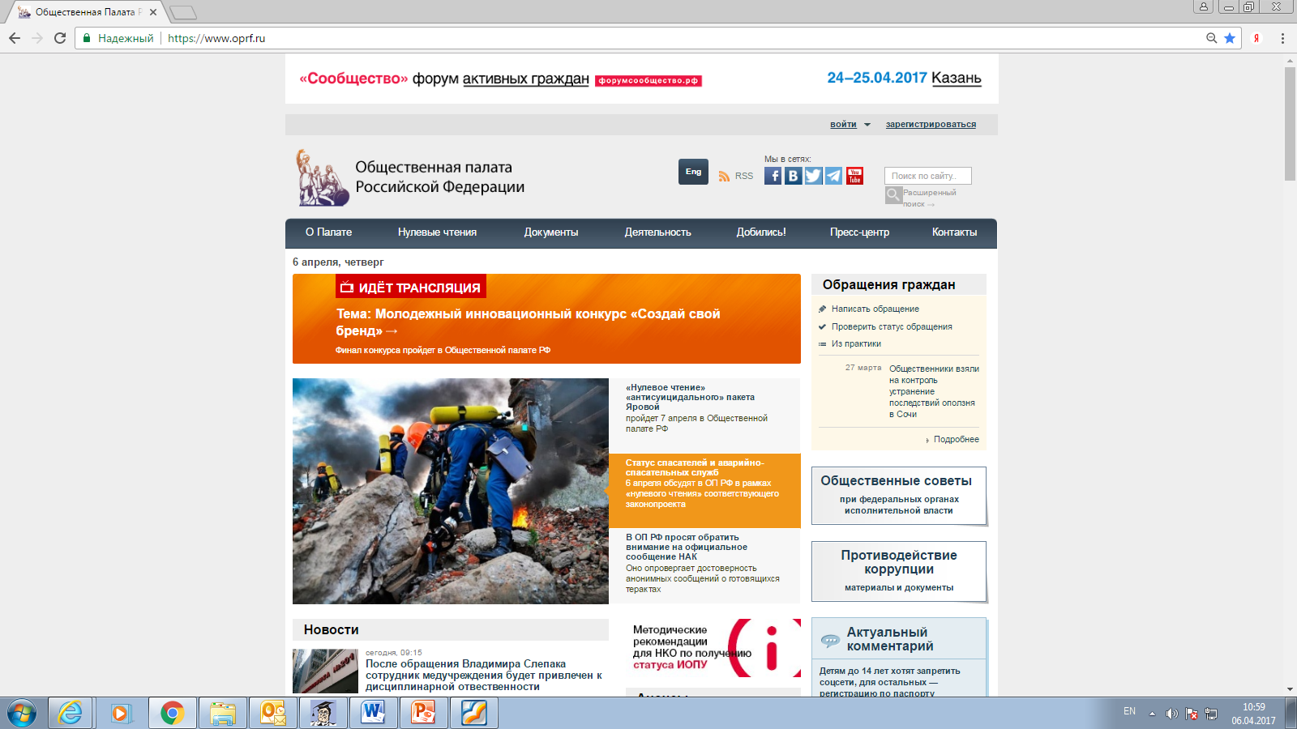
«Горячая линия» Общественной палаты РФ и Агентства социальной информации для НКО по вопросам приобретения статуса исполнителей общественно полезных услуг nko@oprf.ru
Методические рекомендации для НКО по получению статуса ИОПУ:
https://www.oprf.ru/files/1_2017dok/metod_rekomen_NKO_IOPU02032017.pdf;
https://www.asi.org.ru/news/2017/02/27/pamyatka-nko-iopu/

Slide 25
Орлова Елена Геннадьевна
e.orlova@oprf.ru
Раб. тел.: (495) 221 83 63, (495) 221 83 64,
добавочный : 2141

